Slide 1

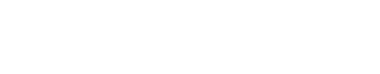
Pontificia Universidad Católica de Chile
Escuela de Ingeniería
Departamento de Ciencia de la Computación
Fundamentos de Machine Learning
Extensiones de SVM
Nicolás Alvarado
Dpto. Ciencia de la Computación

Slide 2
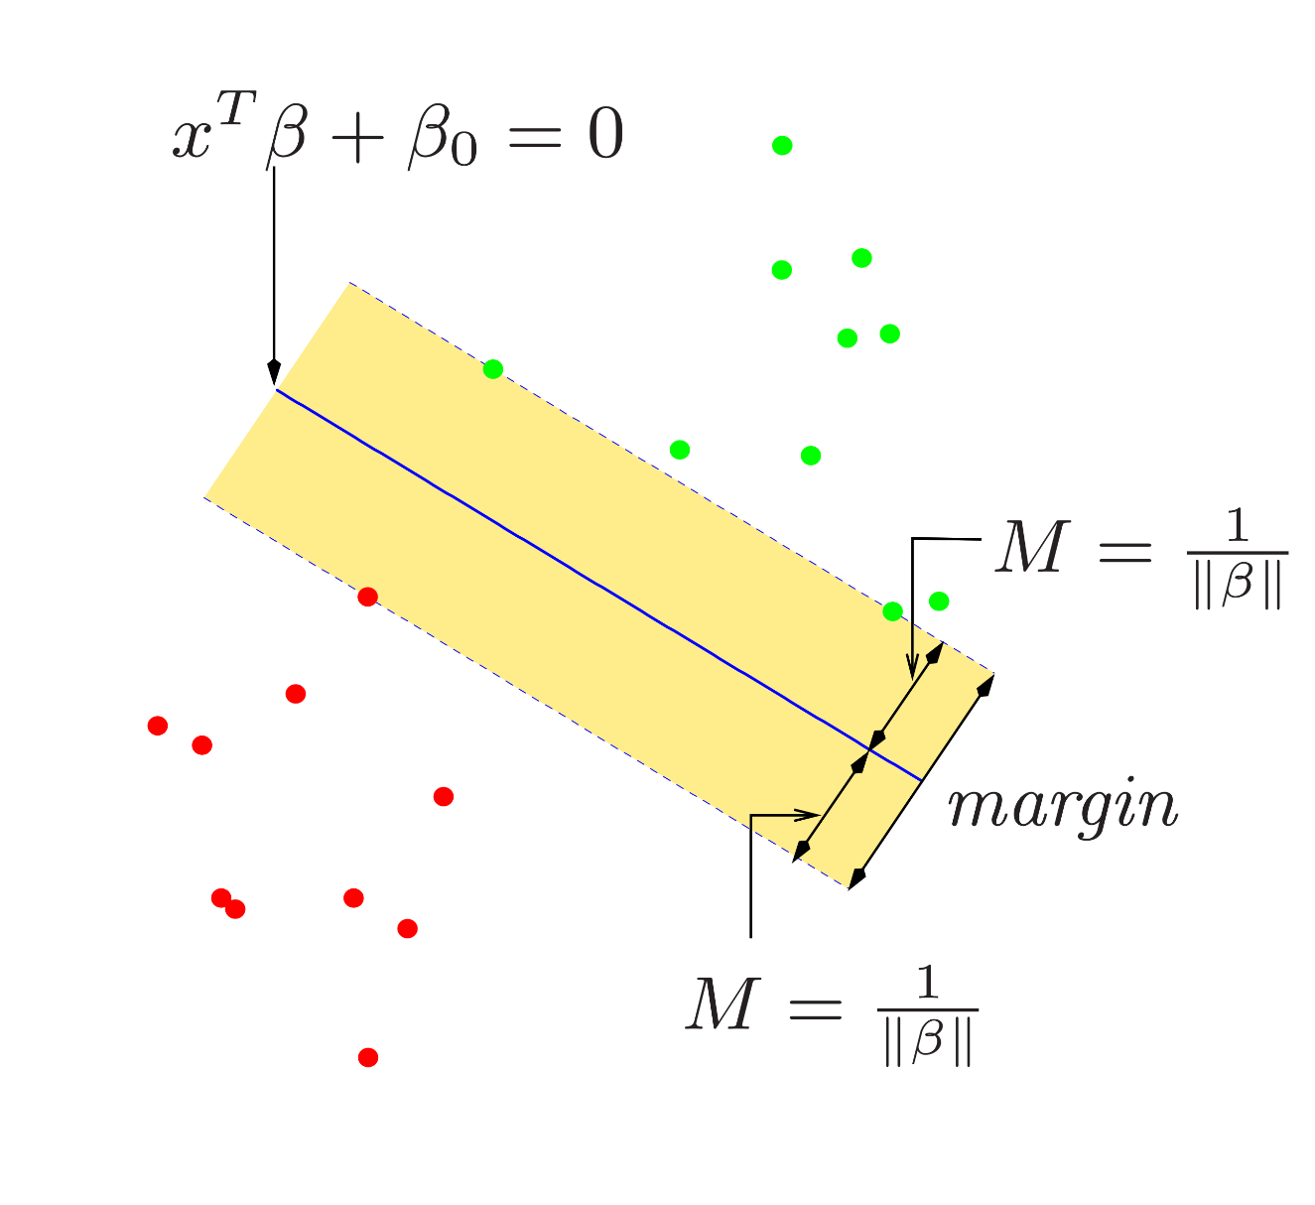
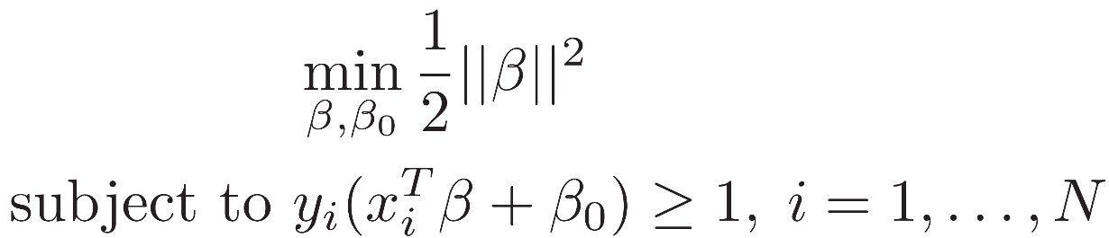
Recordemos lo que vimos la clase pasada

Slide 3

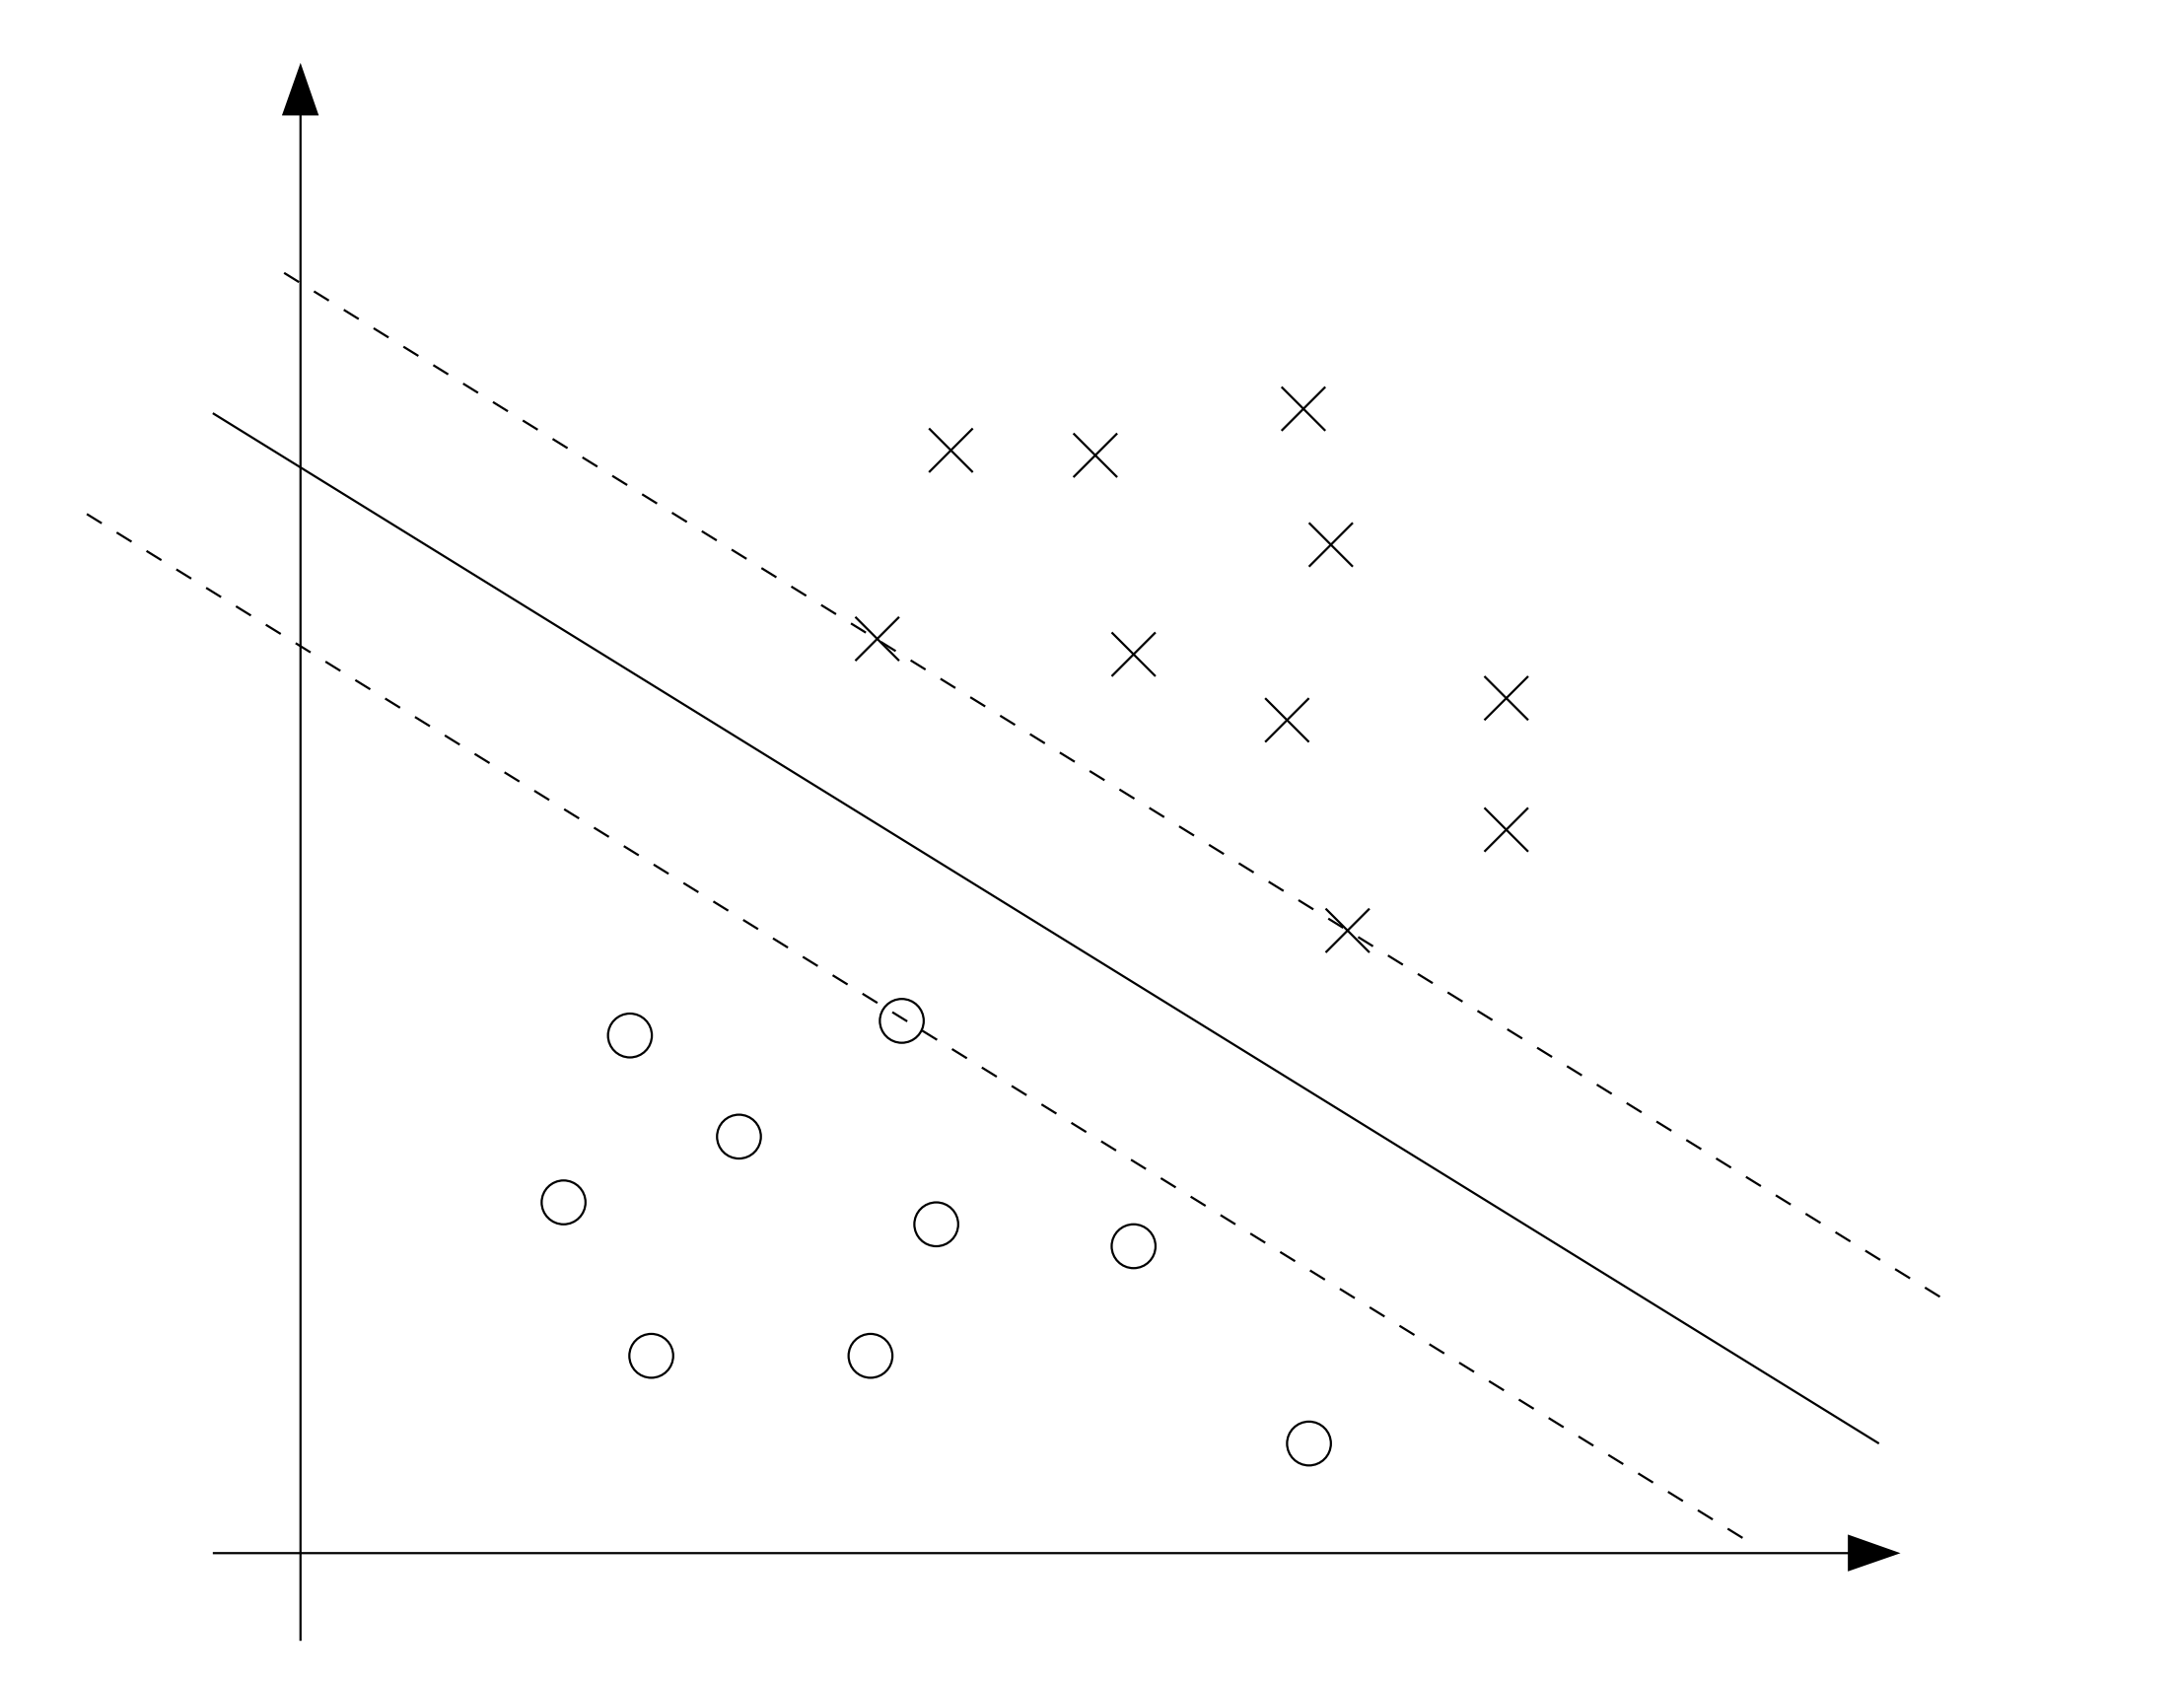
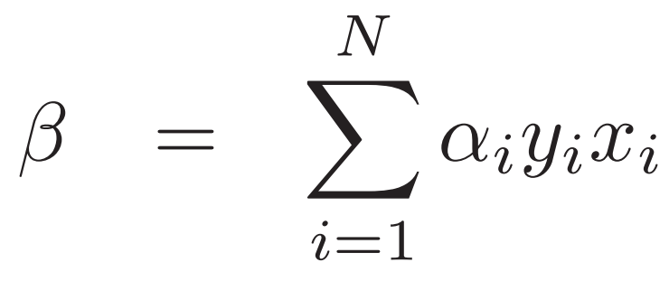
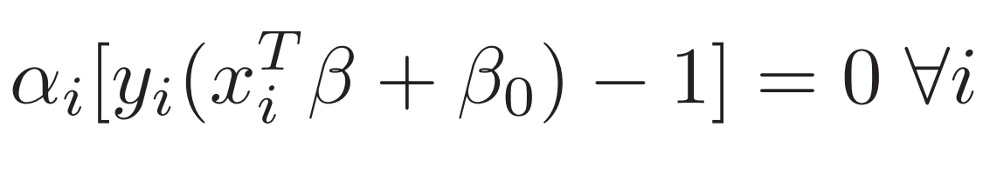
Recordemos lo que vimos la clase pasada

Slide 4
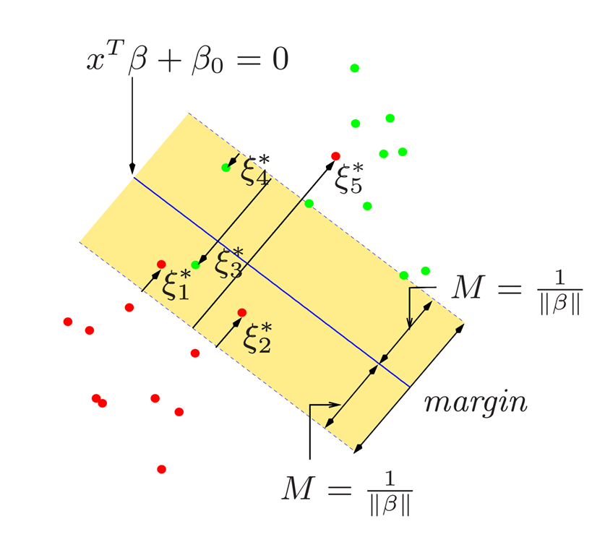

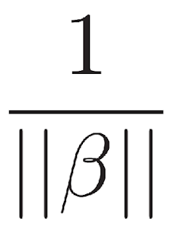
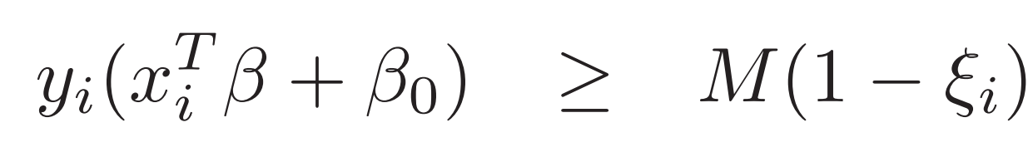
Recordemos lo que vimos la clase pasada

Slide 5
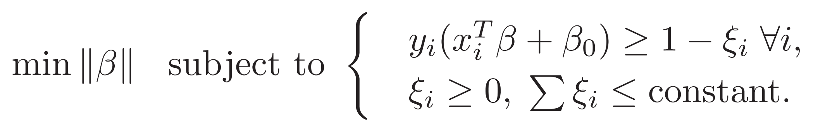
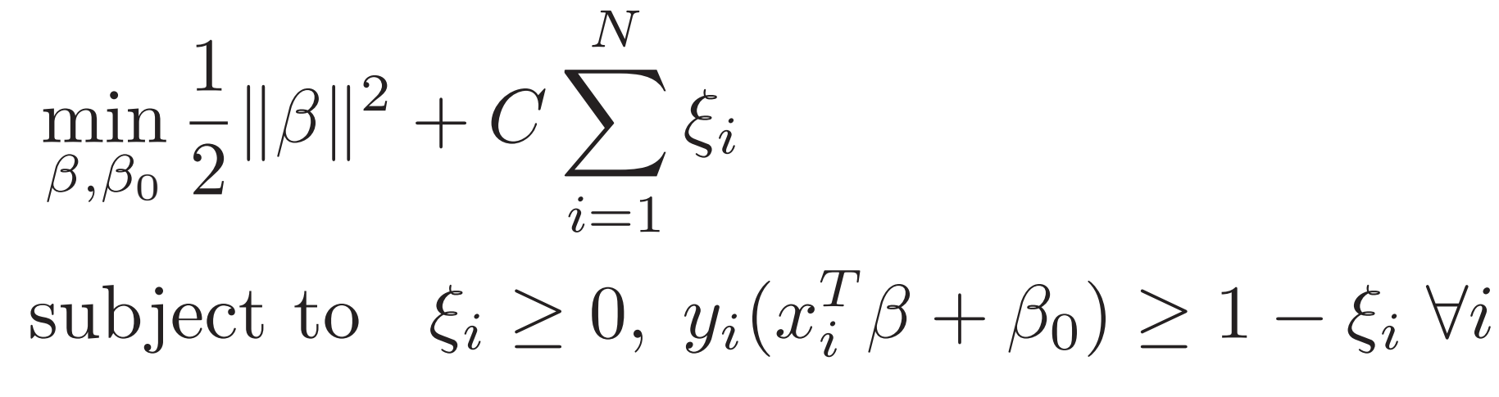
Recordemos lo que vimos la clase pasada

Slide 6
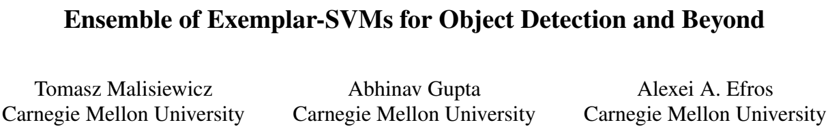
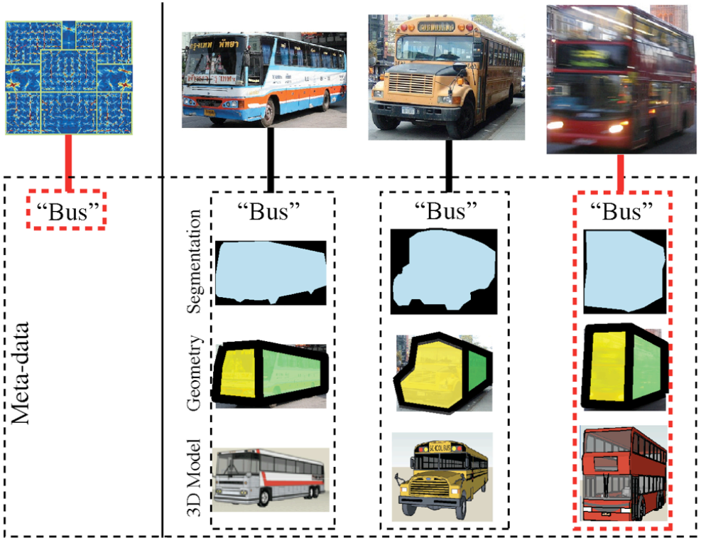
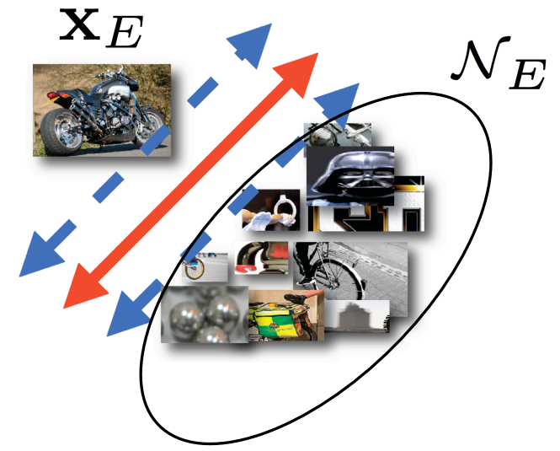
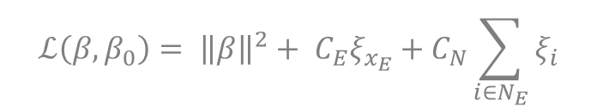
Recordemos lo que vimos la clase pasada

Slide 7
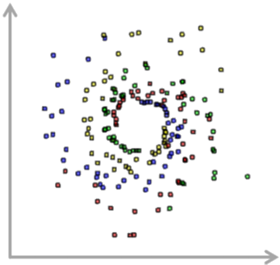
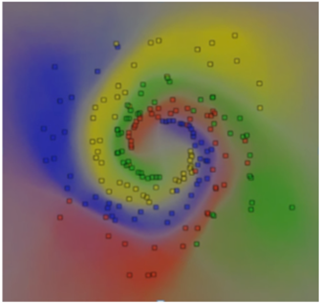
Todo esto es muy interesante, pero los SVM siguen siendo clasificadores lineales binarios
Random Forest
A continuación, introduciremos 2 modificaciones que nos permitirán resolver este tipo de problemas

Slide 8
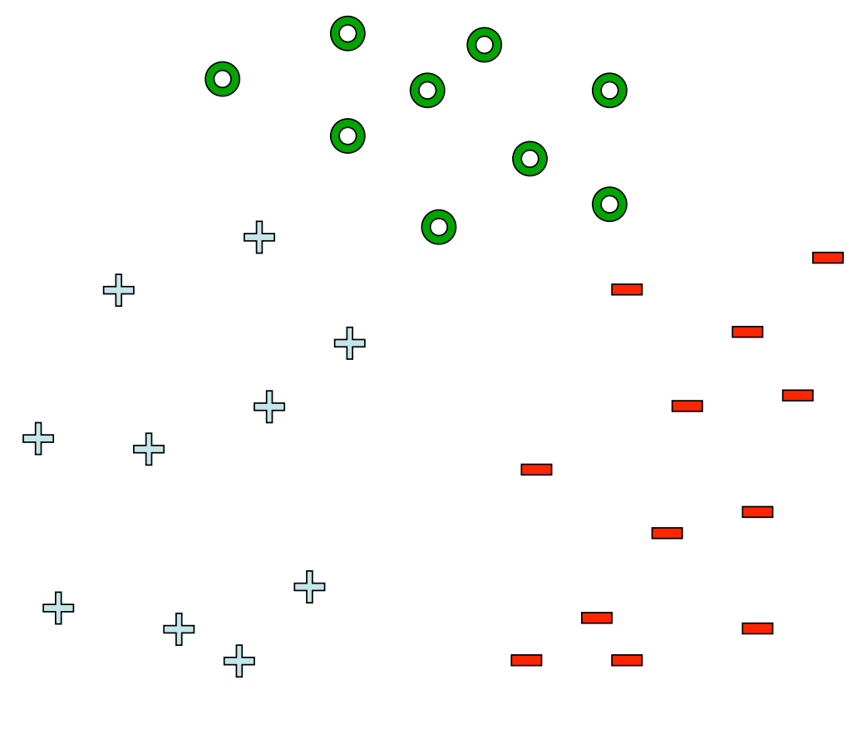
¿Cómo podemos hacer clasificación con múltiples categorías?

Slide 9
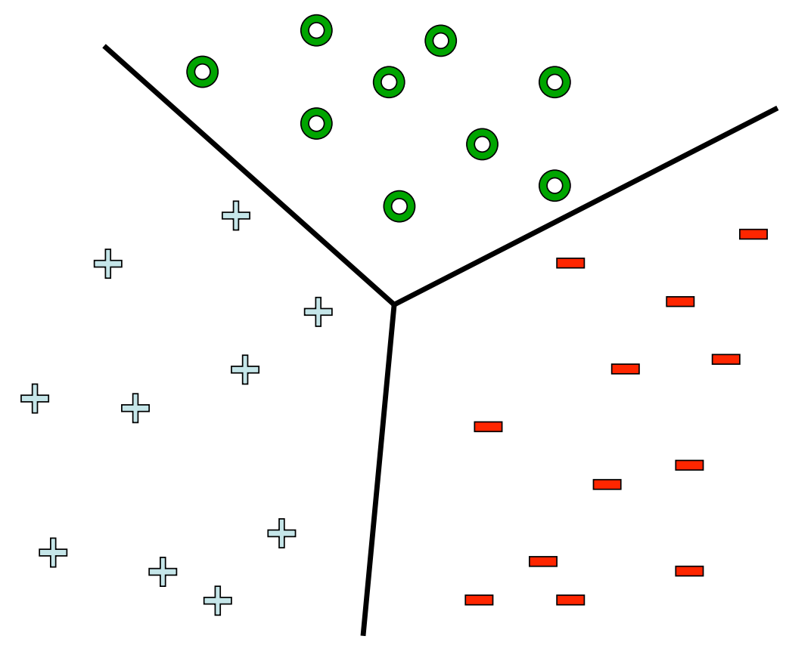
¿Cómo podemos hacer clasificación con múltiples categorías?
¿Es esta superficie compatible con un SVM?

Slide 10
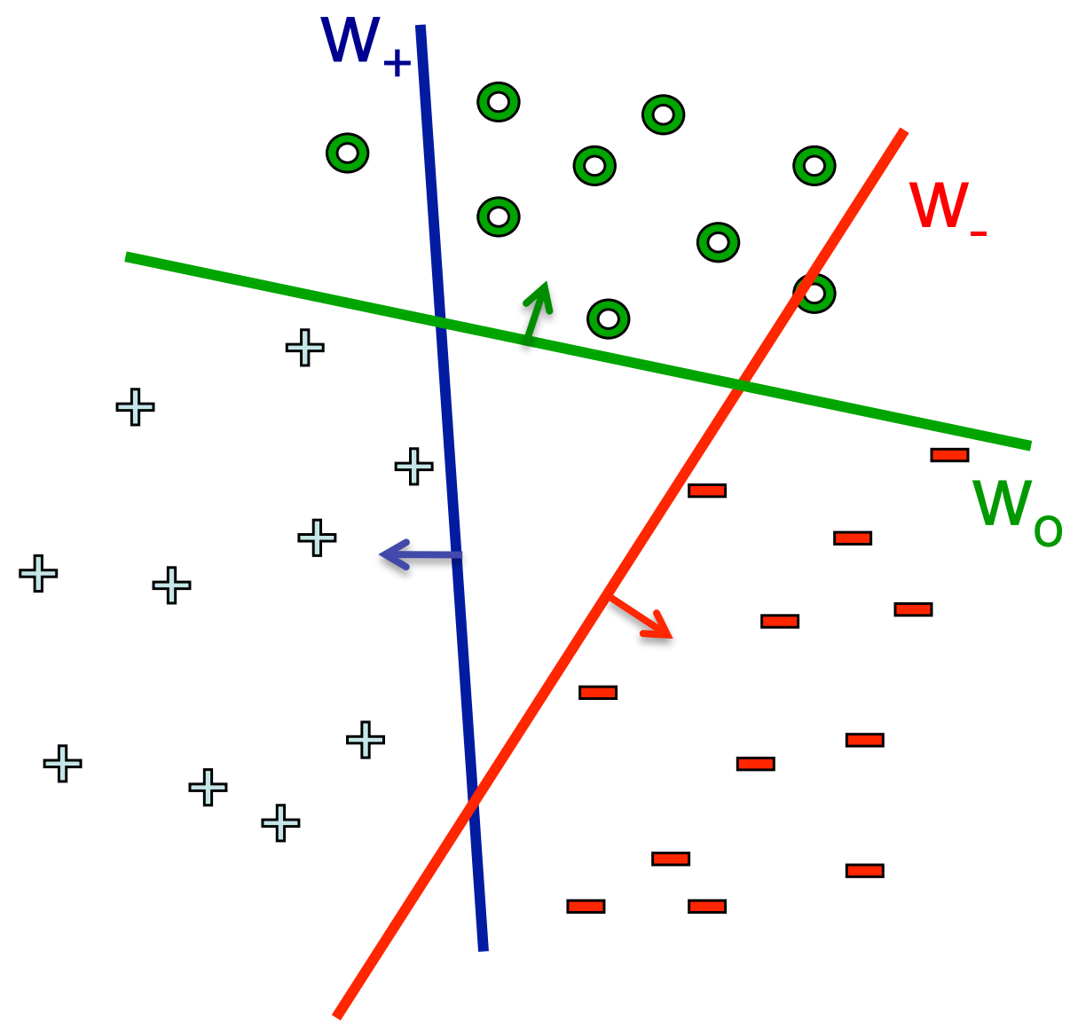
Aprender 3 clasificadores lineales simultáneamente hace más sentido en este contexto
¿Qué tipo de restricciones deberíamos imponer para poder hacerlo de forma conjunta?

Slide 11
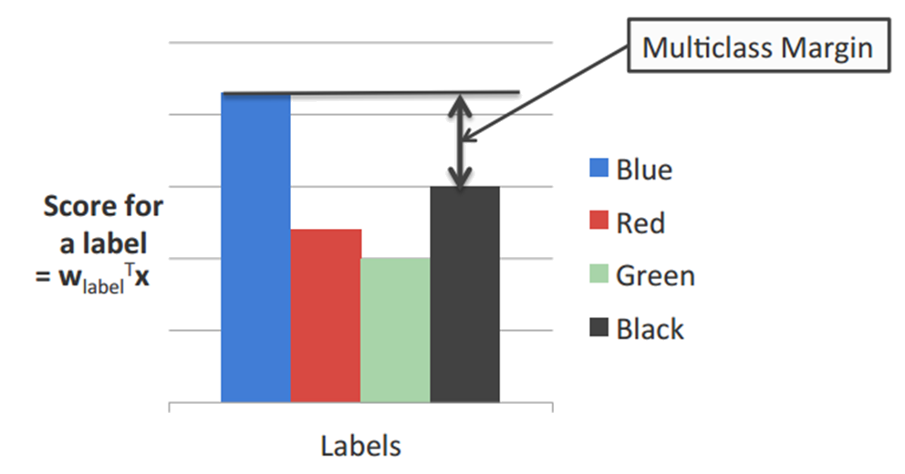
Podemos extender la noción de margen, considerando ahora las predicciones de todos los clasificadores
¿Cómo podríamos escribir ahora este problema?

Slide 12
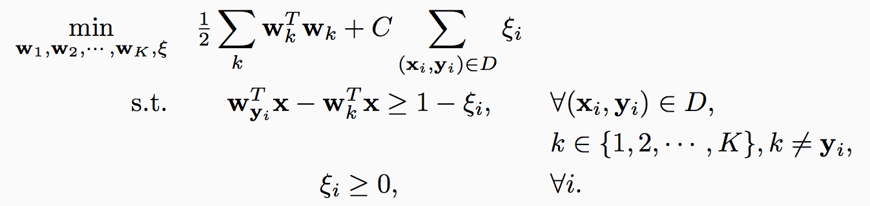
Suma de las normas cuadráticas de los pesos de los clasificadores
Suma de las violaciones del margen (variables slack)
Restricción principal: el puntaje para la clase correcta debe ser superior al de cualquier otra clase más un margen
Variable slack que mide para cada ejemplo la violación que produce del margen.
Variables slack deben ser positivas

Slide 13
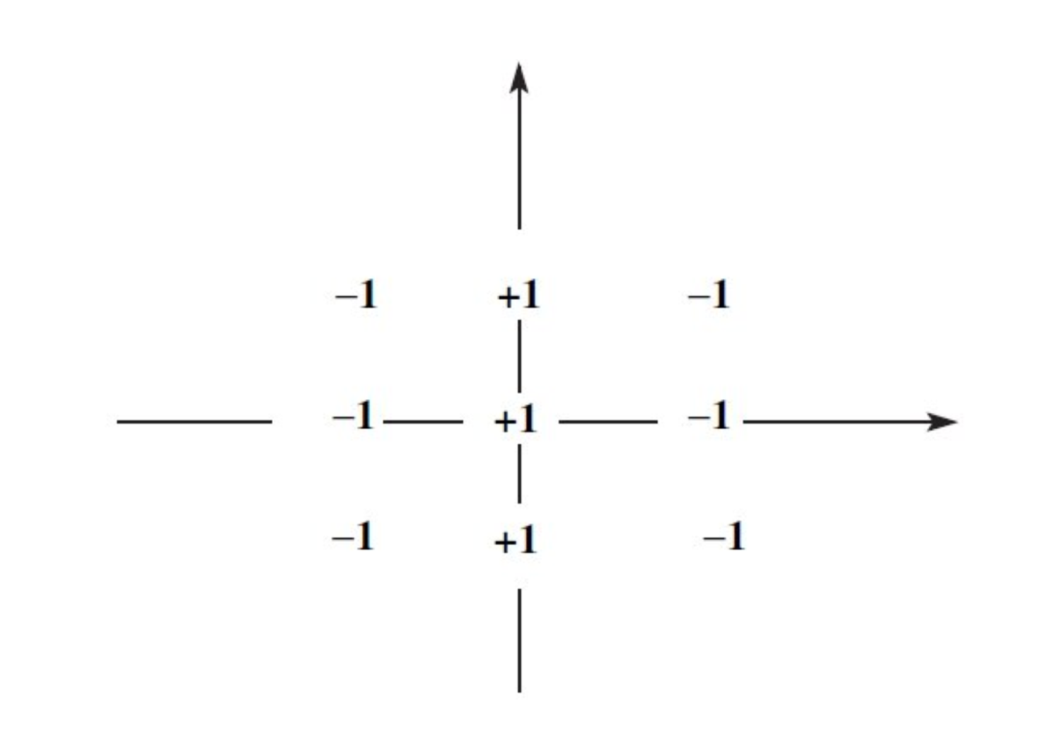
¿Es posible solucionar este problema con un SVM?

Slide 14
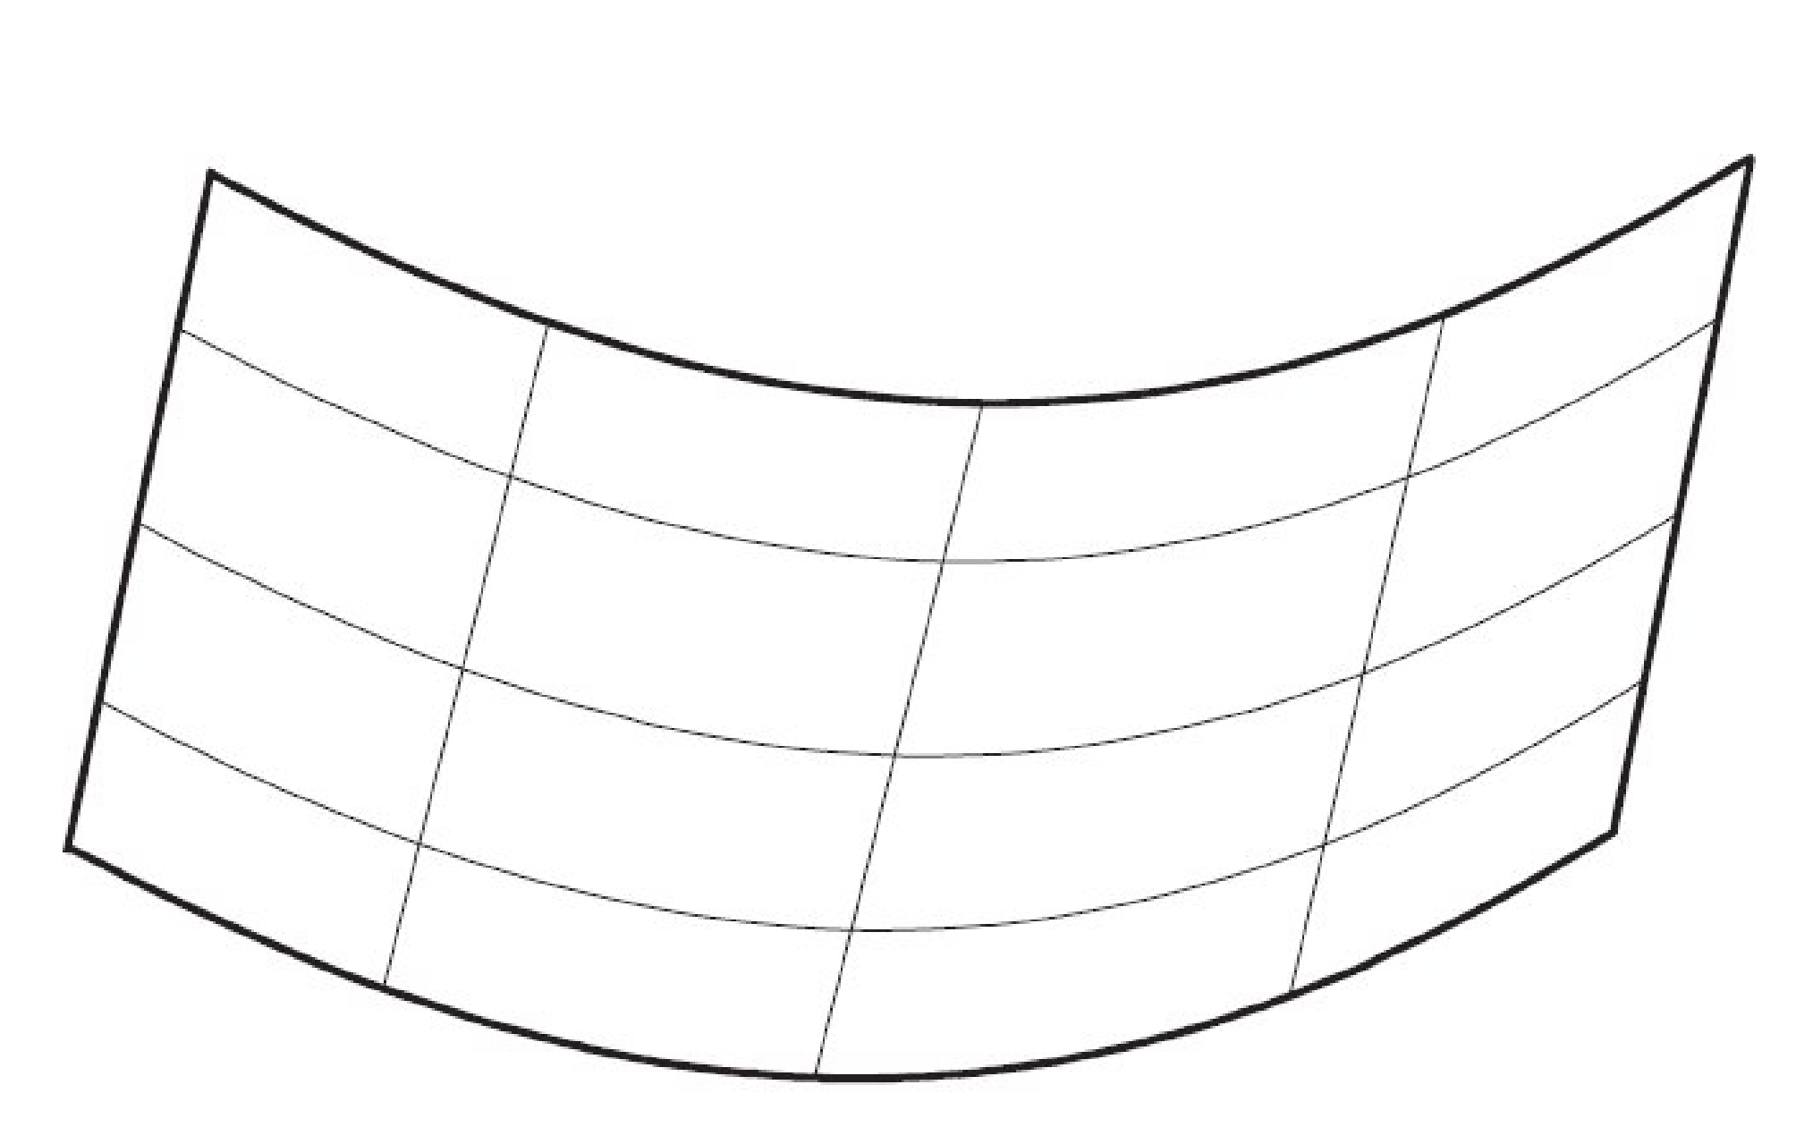
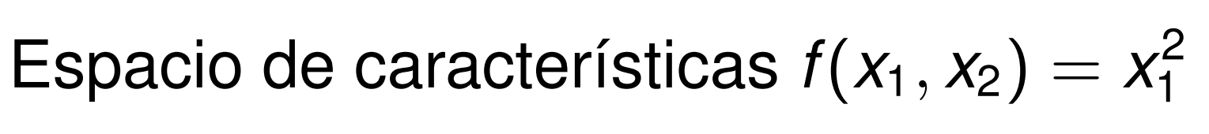
Una solución es generar un cambio de variables (transformación del espacio de características)

Slide 15
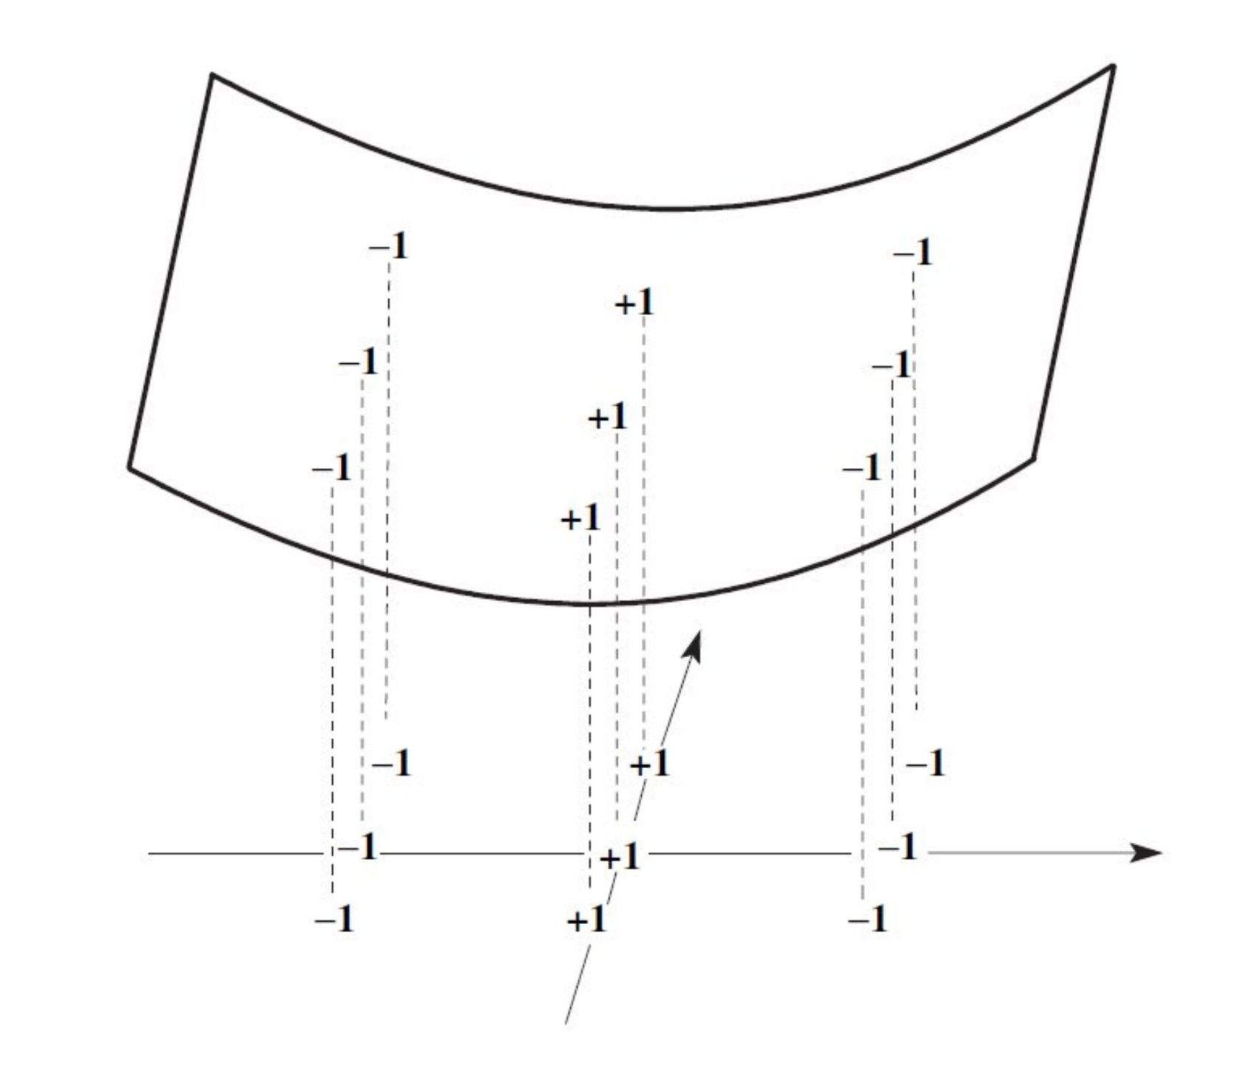
Una solución es generar un cambio de variables (transformación del espacio de características)

Slide 16
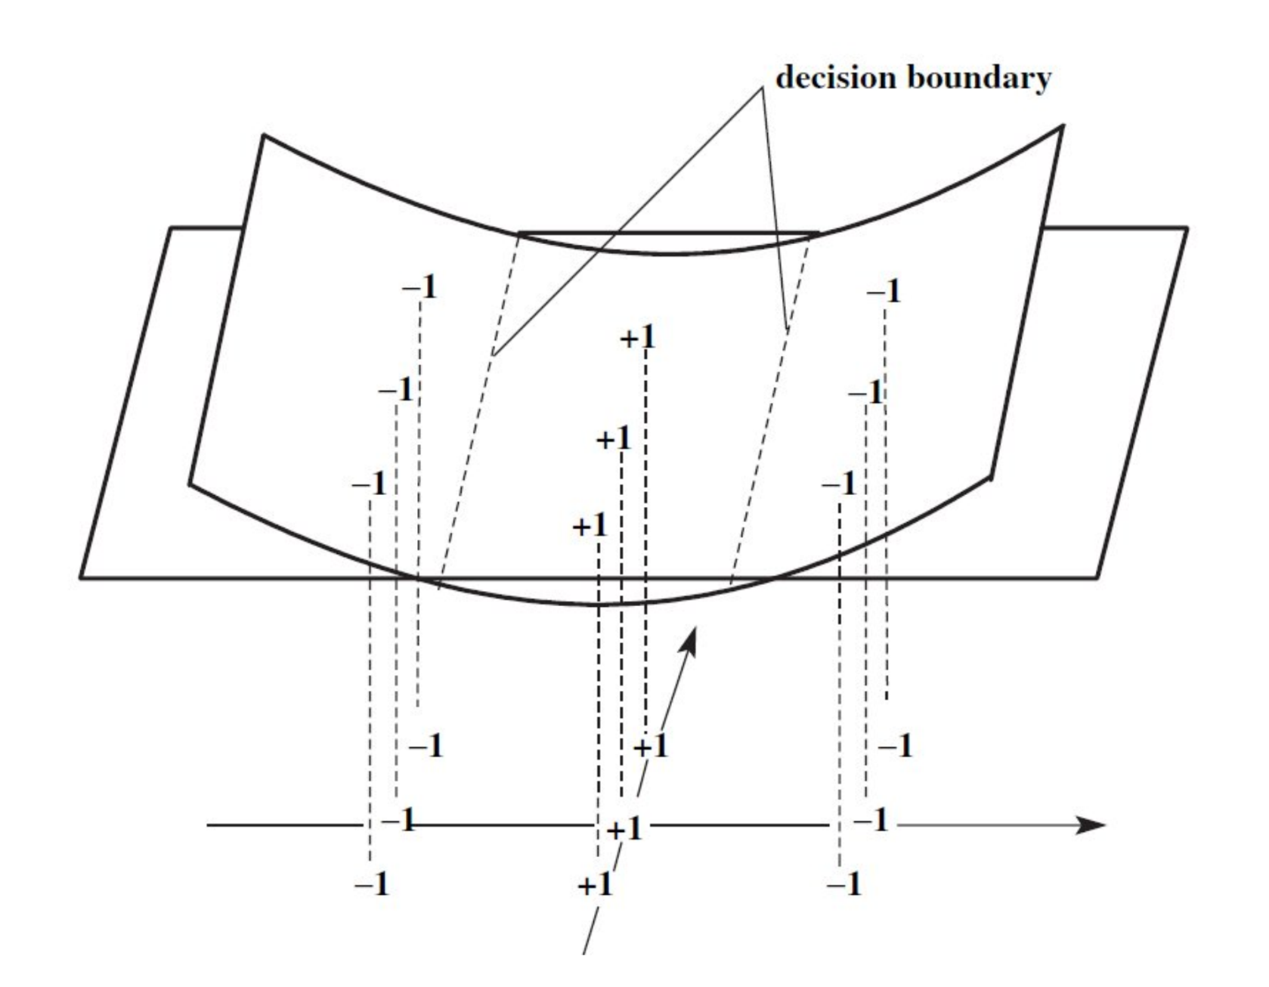
En este nuevo espacio de características, la superficie de decisión perfecta sí es lineal

Slide 17
La pregunta es entonces, como podemos hacer más sistemático este mecanismo
El ir probando a mano distintas transformaciones, claramente no escala en tiempo.
Además, espacios de features de dimensionalidad muy grande son problemáticos de manejar (espacio + tiempo de ejecución).
Peor aún, la distancia euclidiana entre vectores deja de tener sentido (todos los puntos están en promedio igual de cerca).
¿Estamos forzados a vivir en un espacio de superficies de decisión lineal?

Slide 18
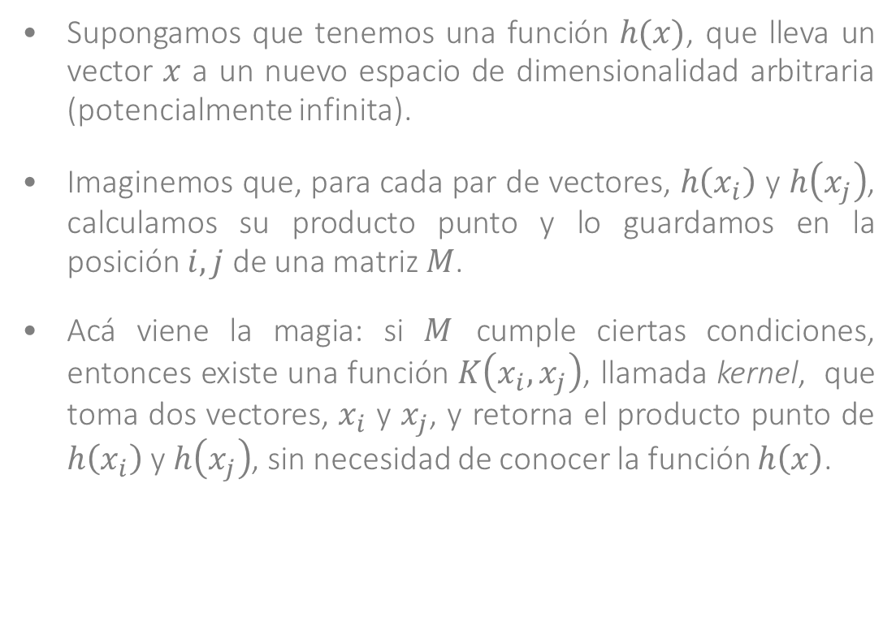
Un pequeño interludio…

Slide 19
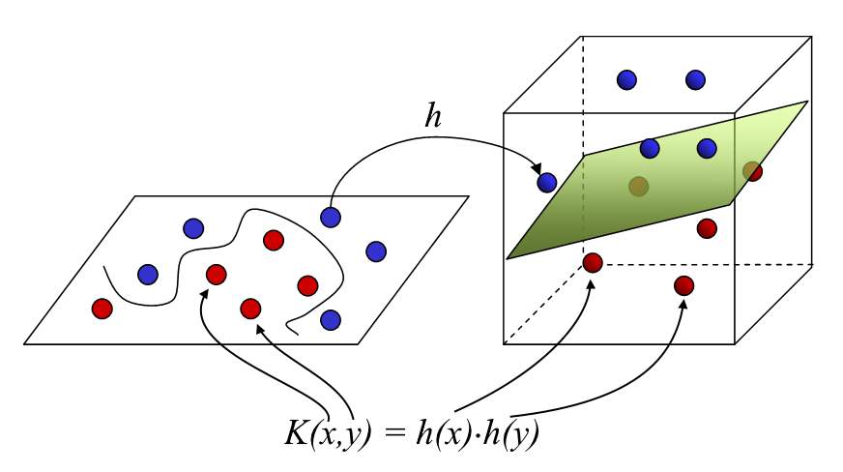
¿Y qué tiene que ver esto con los SVM?

Slide 20

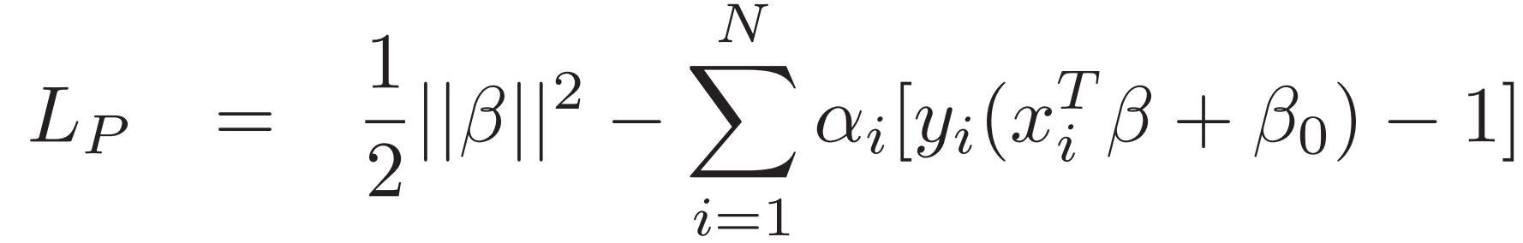
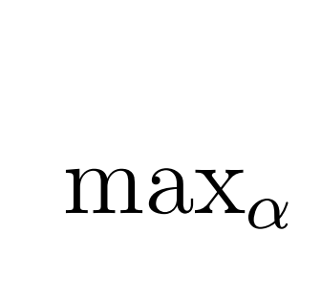
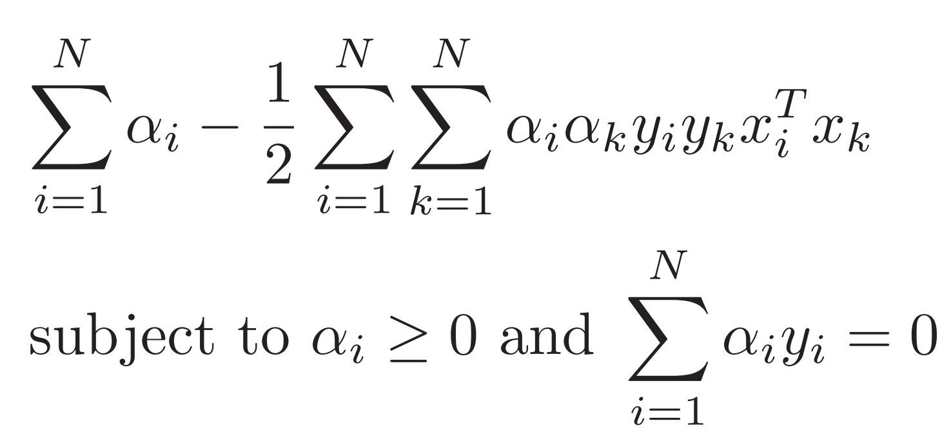
Recordemos brevemente la resolución del problema de optimización asociado a un SVM
Lagrangiano
Imponiendo las condiciones de KKT, más algo de álgebra

Slide 21
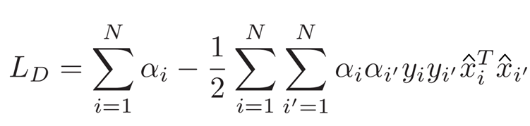
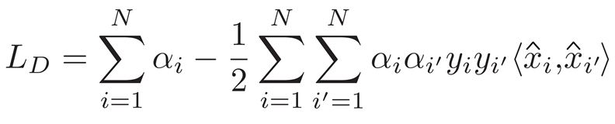
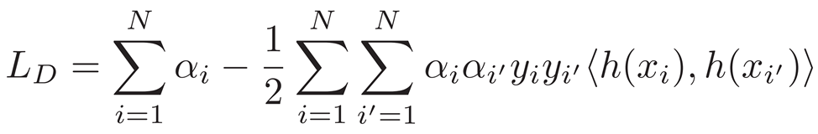
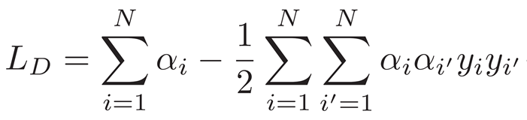

Podemos incorporar esto en los SVMs mediante algo conocido como el kernel trick

Slide 22
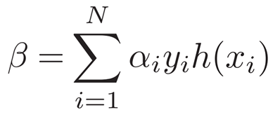
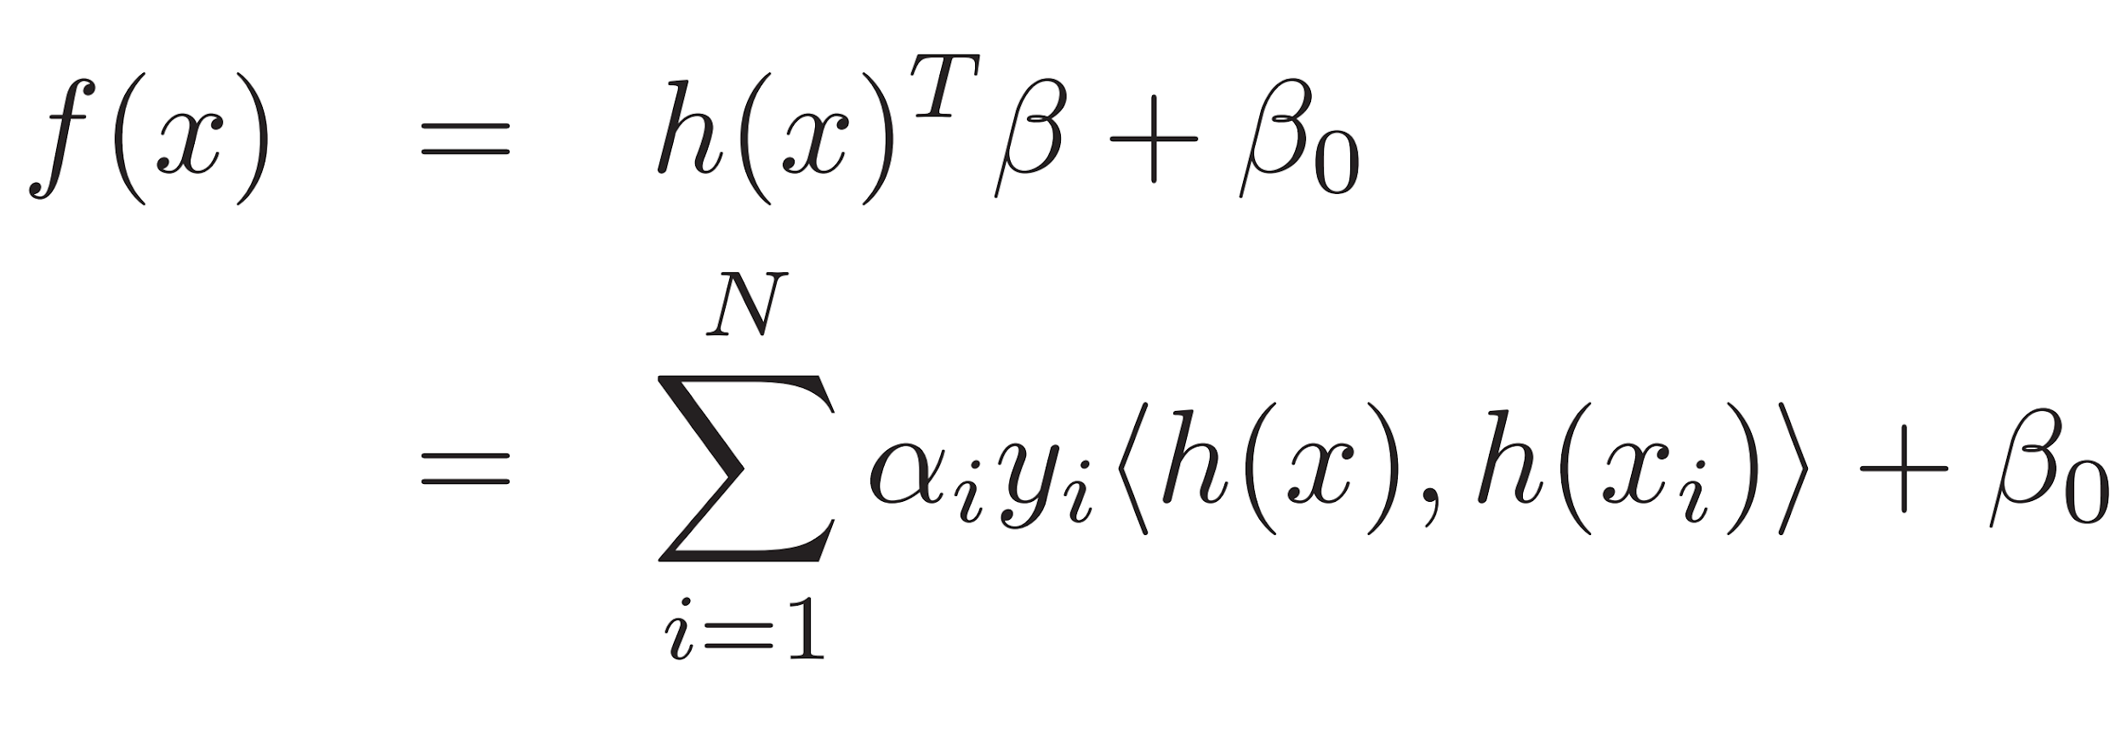
Podemos incorporar esto en los SVMs mediante algo conocido como el kernel trick

Slide 23

Podemos incorporar esto en los SVMs mediante algo conocido como el kernel trick

Slide 24
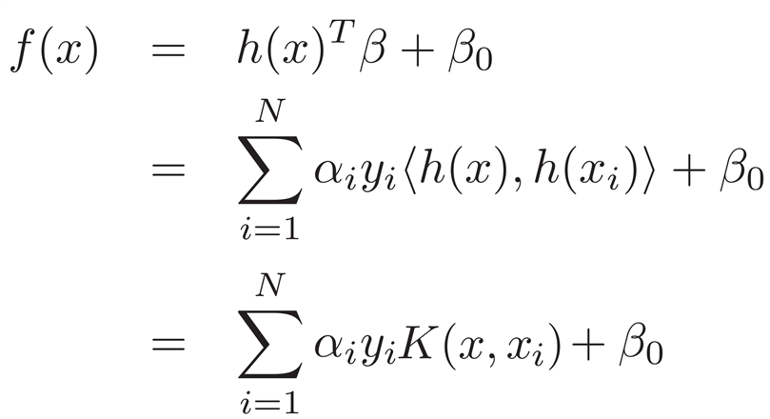
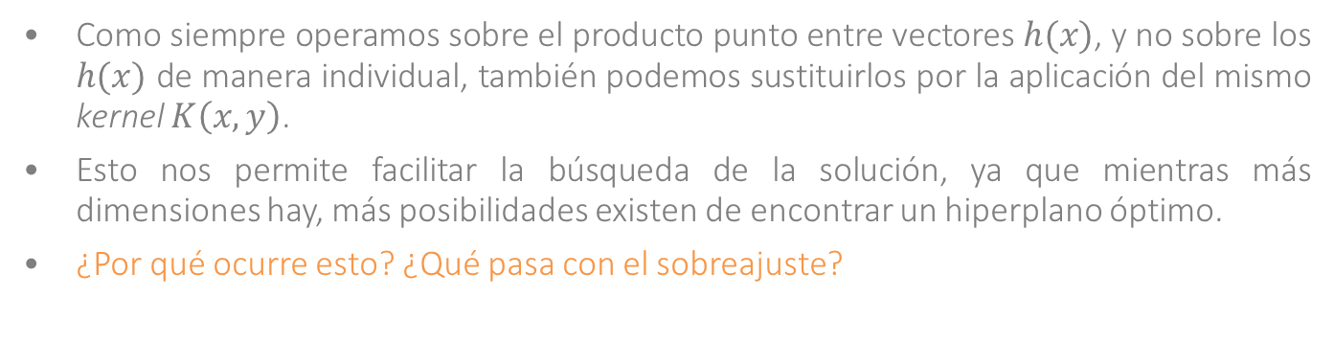
Podemos incorporar esto en los SVMs mediante algo conocido como el kernel trick

Slide 25
Intuitivamente, ¿qué mide un kernel?

Slide 26
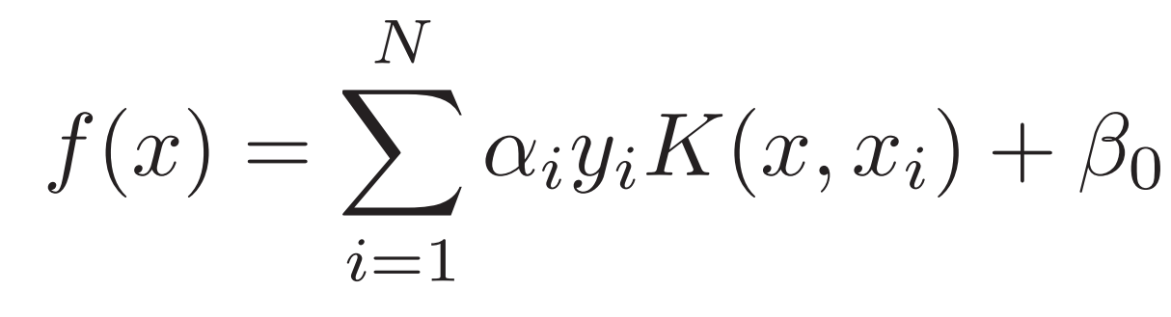
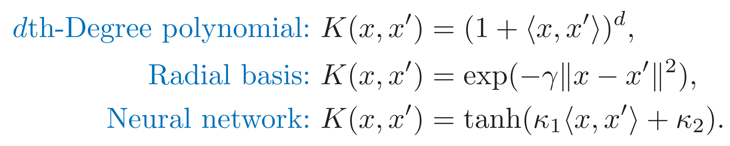
Intuitivamente, un kernel mide la similitud entre dos vectores (pero en un espacio distinto)
¿Cuál es el kernel de los SVM que vimos inicialmente?

Slide 27
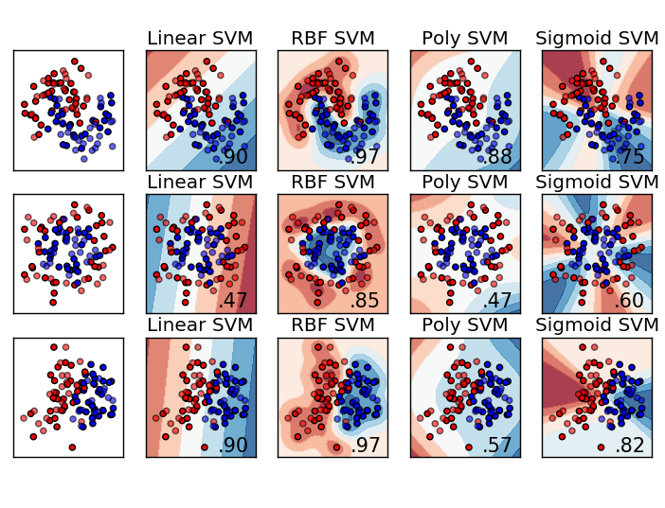

Slide 28
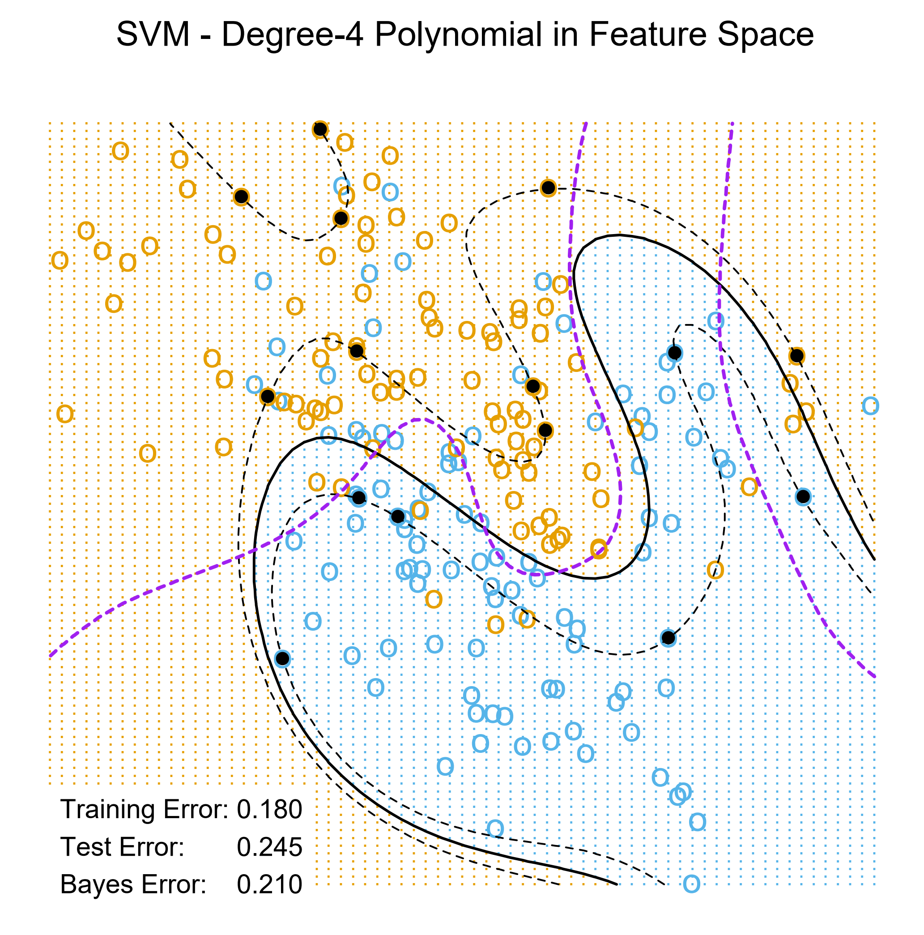
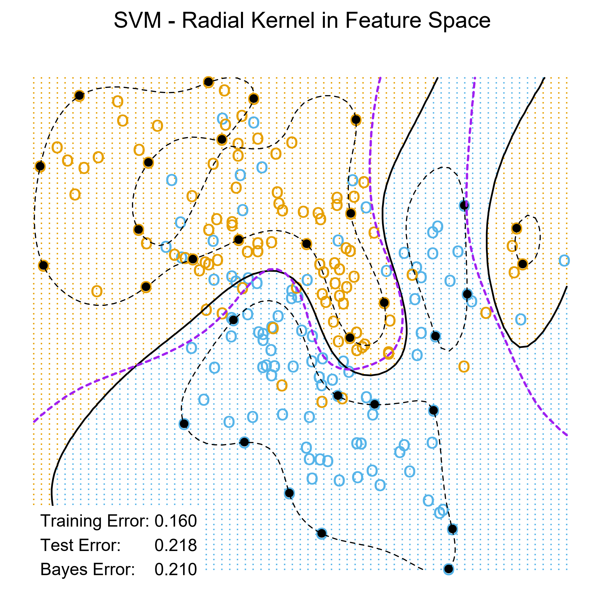
Un par de preguntas para terminar Kernel-SVMs
¿Cuáles son los vectores de soporte en este caso?
¿Cómo se ve el margen en este caso?

Slide 29
SVMs continúan siendo relevantes en machine learning
SVMs son de los algoritmos off-the-shelf con mejor rendimiento.
Simpleza, concepto de margen e incorporación de kernels son sus grandes fortalezas.
Han perdido fuerza últimamente debido a técnicas modernas de Deep Learning y de ensambles.

Slide 30
Lecturas optativas de profundización
“The Elements of Statistical Learning”, de Hastie, Tibshirani y Friedman, sección 12.3: https://web.stanford.edu/~hastie/ElemStatLearn/
“SVM Parameter Tuning”: https://towardsdatascience.com/a-guide-to-svm-parameter-tuning-8bfe6b8a452c

Slide 31
Pontificia Universidad Católica de Chile
Escuela de Ingeniería
Departamento de Ciencia de la Computación
Fundamentos de Machine Learning
Extensiones de SVM
Nicolás Alvarado
Dpto. Ciencia de la Computación

